Slide 1




網頁後端基礎

Slide 2
取得HTML傳遞參數
GET
是HTTP方法中的一個，通常用來取得頁面，可以額外帶參數
POST
是HTTP方法中的一個，通常用來傳遞資料給網站。
常見搭配HTTP <form> 一起使用。不過只要是想要傳遞資料給網站都可以用POST。
Notes:
我想你應該會需要一個編輯器！編輯器是什麼呢？簡單來說就像是你做簡報的時候會用微軟的 PowerPoint 這樣的感覺，跟微軟的 Word 的存在很像，因此讓我簡單帶過以下幾個教派…

Slide 3

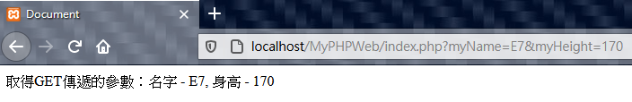
GET
你的網址?第一個參數名稱=參數&第二個參數名稱=參數
Notes:
我想你應該會需要一個編輯器！編輯器是什麼呢？簡單來說就像是你做簡報的時候會用微軟的 PowerPoint 這樣的感覺，跟微軟的 Word 的存在很像，因此讓我簡單帶過以下幾個教派…

Slide 4


GET
新增一個PHP檔來接收參數
於前端使用form
PHP將會去接收對應的name參數名稱
來取得參數值
Notes:
我想你應該會需要一個編輯器！編輯器是什麼呢？簡單來說就像是你做簡報的時候會用微軟的 PowerPoint 這樣的感覺，跟微軟的 Word 的存在很像，因此讓我簡單帶過以下幾個教派…

Slide 5
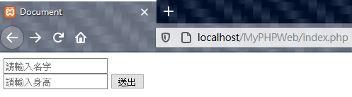
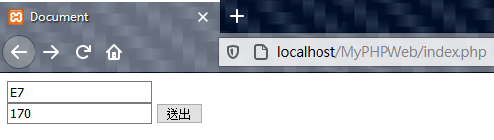
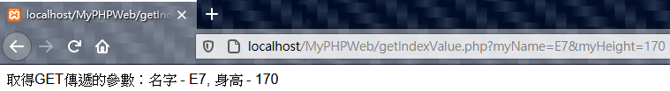
GET
於 input 裡輸入值
送出
使用form並選擇GET傳遞時，一樣會將資料顯示於Url
Notes:
我想你應該會需要一個編輯器！編輯器是什麼呢？簡單來說就像是你做簡報的時候會用微軟的 PowerPoint 這樣的感覺，跟微軟的 Word 的存在很像，因此讓我簡單帶過以下幾個教派…

Slide 6


POST
新增一個PHP檔來接收參數
於前端使用form
PHP將會去接收對應的name參數名稱
來取得參數值
Notes:
我想你應該會需要一個編輯器！編輯器是什麼呢？簡單來說就像是你做簡報的時候會用微軟的 PowerPoint 這樣的感覺，跟微軟的 Word 的存在很像，因此讓我簡單帶過以下幾個教派…

Slide 7
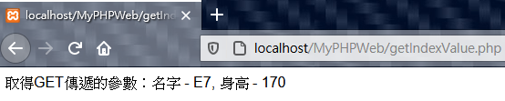
POST
於 input 裡輸入值
送出
Notes:
我想你應該會需要一個編輯器！編輯器是什麼呢？簡單來說就像是你做簡報的時候會用微軟的 PowerPoint 這樣的感覺，跟微軟的 Word 的存在很像，因此讓我簡單帶過以下幾個教派…

Slide 8
PHP 函式 ( function )
函數名稱
函數參數
函數的內容
回傳值
function 函數名稱(參數, 參數){
內容
return $回傳值;
}
參數 與 回傳值 不一定要有

Slide 9
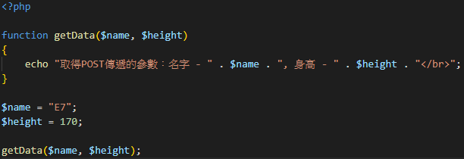
PHP 函式 ( function )

Slide 10

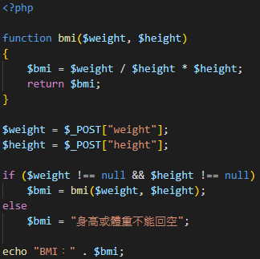
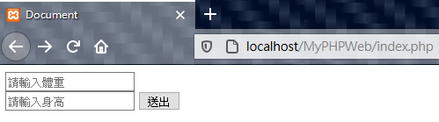
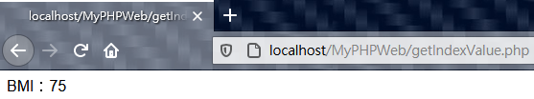
PHP 函式 ( function )

Slide 11
PHP 物件 ( Class )
Class 的中文一般稱類別
可以想像為
資料 (Value) 與 函數 (Functions) 混合在一起的「物件」

Slide 12
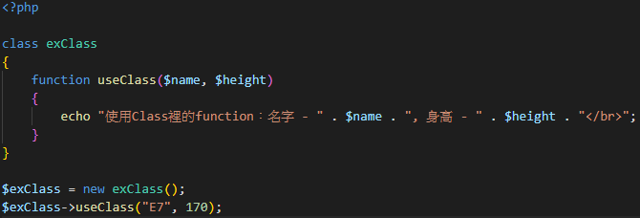
建立 Class 並使用
建立物件
$物件變數 = new class名稱();
使用 Class 裡的 function
$物件變數->function名稱();

Slide 13
於前端裡使用 Class
include ( include_once )
引入檔案的時候，如果碰到錯誤，會給出提示，並繼續執行下邊的程式碼
require ( require_once )
引入檔案的時候，如果碰到錯誤，會給出提示，並停止執行下邊的程式碼
once 的意思為只會引入一次不會重複引入

Slide 14
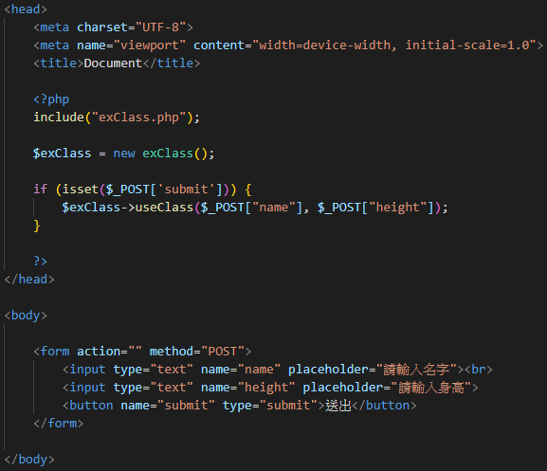
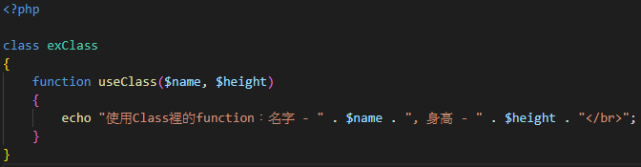
於前端裡使用 Class
引入外部PHP檔
isset()：判斷變數是否存在
不使用action

Slide 15
作業
目標：留言板 - 留言功能
將之前留言板使用PHP處理資料並顯示於畫面上
所需語法：PHP Class、function、GET / POST
Notes:
剛剛那段就會變成這樣：title 標籤對應到標題，body 標籤內的網站內文就對應到網站顯示的內容。

